Slide 1
The 1/e-strategy is the unique optimal strategy for the best-choice problem under no information.
not
Seminarvortrag Von Michael leidl

Slide 2
Inhalt
Autor
Sekretärinnenproblem (best choice problem)
Probleme für stochastisches N
Zeitstetiges Modell
Hauptsatz des Artikels
Beweis
Beweisidee
Proportionale Inkremente
Odds-Strategie
/Bruss-Algorithmus

Slide 3
Autor
Franz Thomas Bruss(1949 in Kleinblittersdorf, DE)
emerierter Professor an der Université libre de Bruxelles
Viele Preise, z.B. von der EMS
Spezialgebiet Wahrscheinlichkeitstheorie
1984 1/e-Gesetz
2000 Odds-Strategie
2012 Problem der letzten Ankunft (l.a.p)
2020 Beweis der offenen Frage aus 1984

Slide 4
Sekretärinnenproblem
Auch Heiratsproblem genannt
n Kandidaten für eine Stelle
Kanditaten haben eine Rangordnung (Bester, Zweitbester,…Schlechtester)
Ränge unbekannt
Reihenfolge der Kanditaten permutiert, jede Permutation gleich wahrscheinlich (1/n!)
Kanditaten werden nacheinander betrachtet(Bewerbungsgespräch, aktuelle Beziehung)
Relative Ränge der betrachteten Kandidaten bekannt
Nach jeder Betrachtung muss Annahme oder Ablehnung entschieden werden
Entscheidung unwiderruflich
Ziel: Wahrscheinlichkeit, den besten Kandidaten auszuwählen, soll maximiert werden.

Slide 5
Sekretärinnenproblem
Renyis Theorie über relative Ränge(1962):
Bezeichne mit $R_{j}: Ω→\{1,..,j\}$ die Zufallsvariable, die den relativen Rang bei der j-ten Beobachtung beschreibt. Dann gilt$:$
$R_{1}, R_{2},..,R_{n}$ sind unabhängig
$ℙ\left(R_{j}=i\right)=\frac{1}{j} ∀i=1..j 1≤j≤n$
Insbesondere ist die WK, bei der j-ten Beobachtung einen „Rekord“($R_{j}=1)$ zu verzeichnen, 1/j unabhängig von der Vergangenheit.

Slide 6
Sekretärinnenproblem
Odds-Strategie(2000):
$Seien X_{1},X_{2},..,X_{n} unabhängige Bernoulli ZV mit ℙ\left(X_{j}=1\right)=p_{j}=1−q_{j} 1≤j≤n$
$$r_{j}≔\frac{p_{j}}{q_{j}} R(k)≔ \sum_{j=k}^{n}{r_{j}}$$
$Die X_{j} werden wieder der Reihe nach beobachtet. Die Wahrscheinlichkeit, beim letzten Erfolg$
$$zu stoppen, wird maximiert mit der folgenden Strategie:$$
$$Beim ersten Index k mit k≥s und X_{k}=1 wird gestoppt, wobei$$
$$s=\left\{\begin{aligned}sup\left\{k∈\left\{1,..,n\right\}: R(k)≥1\right\} R(1)≥1 \\ 1 sonst\end{aligned}\right.$$
$$Die Erfolgswahrscheinlichkeit V dieser optimalen Strategie beträgt V=R(s)∙\prod_{j=s}^{n}{q_{j}}$$
$$Falls R(1)≥1 , dann gilt V>\frac{1}{e} (2003)$$

Slide 7
Sekretärinnenproblem
Angenommen wir nehmen den j-ten Kandidaten an.
Fall 1: j-te Kandidat ist tatsächlich der beste Kandidat $⇔$ relative Rang
$R_{j}$ hat Wert 1 und für alle folgenden Kandidaten k>j gilt $R_{k}≠1$.
Fall 2: j-te Kandidat ist nicht der beste Kandidat $⇔$ entweder war der relative Rang $R_{j}=1$und danach ist ein weiterer Kandidat k>j mit $R_{k}=1$ gekommen oder der relative Rang $R_{j}$ ist nie 1 gewesen.
⇒ Sekretärinnenproblem $⇔$ für die unabhängigen ZV $R_{1}, R_{2}, .., R_{n}$ wird letzter Index k gefunden mit $R_{k}=1$.
Seien $X_{1},X_{2},..,X_{n} Bernoulli ZV$mit $X_{j}(ω)≔\left\{\begin{aligned}1 R_{j}\left(ω\right)=1 \\ 0 sonst\end{aligned}\right.$
⇒ $ℙ \left(X_{j}=1\right)=\frac{1}{j} , X_{1},X_{2}, ..,X_{n} unabhängig$ ⇒ Anwendung Odds-Strategie

Slide 8
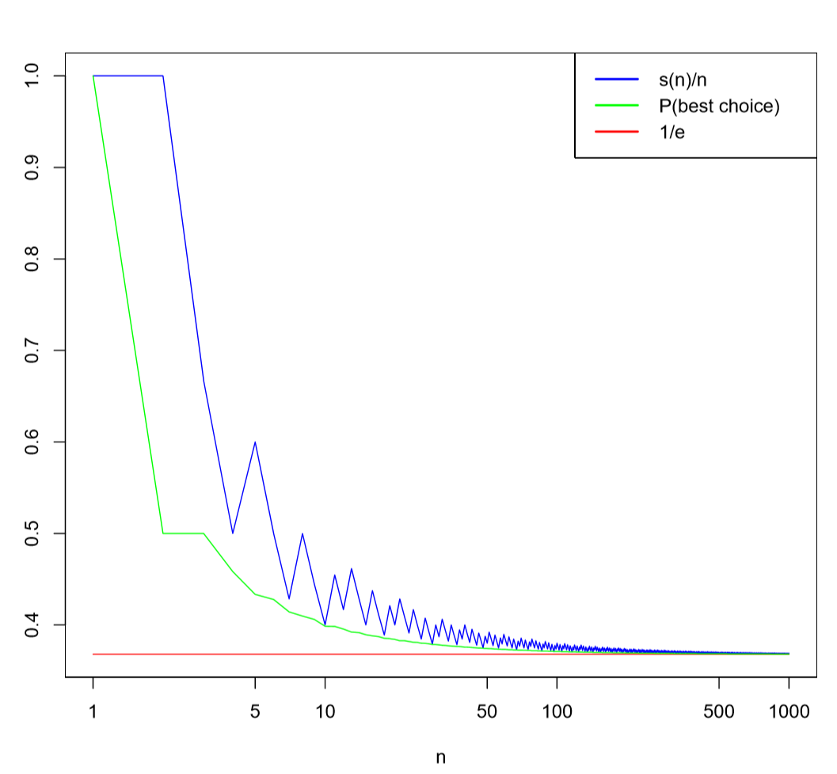

Slide 9
Probleme für stochastisches N
Zusammengefasst:
Für gegebenes, deterministisches n ist die optimale Lösung bekannt, indem die ersten
$s\left(n\right)−1≈\frac{n}{e}≈37\%∙n$ Kandidaten abgelehnt werden und ab dann der nächstbeste Kandidat akzeptiert wird.
Frage: Gibt es eine optimale Lösung für unbekanntes, stochastisches $N:Ω→ℕ$ ? 37%-Regel?
Ansatz: Verteilung $ℙ(N≤n)$ bekannt, Presman&Sonin(1972)
Lösungen nur für spezielle Verteilungen gefunden, z.b für Poisson, Gleichverteilung, Geometrisch
Probleme mit sogenannten „Stopping Islands“
Für beliebiges $ε>0$ kann eine ungünstige Verteilung $ℙ{\left(N=n\right)}_{n=1,2,..}$ gefunden werden, sodass die optimale Erfolgswahrscheinlichkeit $<ε$ ist, Abdel-Hamid (1982)
Ansatz: $N≤n$ beschränkt, Minimax-Optimalität, Erfolgswahrscheinlichkeit von Ordnung $\frac{1}{log⁡(n)}$

Slide 10
Zeitstetiges Modell(unified approach,1984)
Seien $N>0$ , i.i.d Zeitpunkte $T_{1},..,T_{N}$(ZV) in [0,T] mit einer stetigen Verteilungsfunktion $F:\left[0,T\right]→\left[0,1\right]$.
Die Zeitpunkte tragen eine Ordnung, von Bester zu Schlechtester, alle Ordnungsreihenfolgen sind gleich wahrscheinlich. Man beobachtet nun vom Zeitpunkt Null an die relativen Ränge.
R2
R3
R1
R5$<R4<R1<R3<R2$
R4
R5
0
$$x$$
T
t
$$T_{1}<T_{5}<T_{4}<T_{2}<T_{3}$$

Slide 11
Zeitstetiges Modell
$F$ist stetige Verteilungsfunktion der ZV $T_{1},..,T_{N} \text{⇒} \text{F}\text{(}T_{1}),..,{F(T}_{N})$ sind unabhängige, $U(0,1)$-verteilte ZV.
Da F stetig und monoton steigend ist, bleibt f.s. die Ankunftsreihenfolge der $T_{j}$ unter F erhalten und daher auch die relativen Ränge.
Reduktion des Problems auf $U(0,1)$-verteilte ZV.
Ziel ist es wieder, beim besten „Zeitpunkt“ zu stoppen.
Relative Rang zum Stoppzeitpunkt(sofern dieser gewählt wird) muss 1 sein.
Nichtstoppen gilt als Misserfolg.

Slide 12
Zeitstetiges Modell
$N=n$
Im Intervall $\left[0,e^{−1}\right]$ liegen im Schnitt $n∙e^{−1}$ i.i.d. $U\left(0.1\right)$-ZV.
Hoffnung: bis zum Zeitpunkt $e^{−1}$ beobachten und ab dann ersten Rekord annehmen.
Definition x-Strategie: $x∈[0,1]$ fest, beobachte Zeitraum [0,x] und wähle ab dann ersten Rekord.
(1984)
$$p_{n}\left(x\right)≔ℙ\left(Erfolg der x−Strategie \right| N=n)=x\sum_{k=1}^{n−1}{\frac{{\left(1−x\right)}^{k}}{k}+\frac{{\left(1−x\right)}^{n}}{n}}$$
${ x}_{n}≔Maximum von p_{n}$
$p_{n}\left(x\right)↘p\left(x\right)=−x ln⁡(x)$, $x_{n}↗e^{−1}$
Maximum bei $e^{−1}$ mit $p\left(e^{−1}\right)=e^{−1}, e^{−1}<p_{n}\left(e^{−1}\right)<p_{n}\left(x_{n}\right)≤p_{n,optimal}=e^{−1}+O(\frac{1}{n})$

Slide 13
Zeitstetiges Modell
1/e-Gesetz(1984):
Die 1/e-Strategie hat Erfolgswahrscheinlichkeit $≥e^{−1}$, egal, wie die Verteilungsfunktion von N aussieht(no information about N).
Sie hat als einzige x-Strategie diese Eigenschaft.
Frage: Ist die 1/e-Strategie vielleicht schon die bestmögliche, also optimale Strategie, wenn wir keine Informationen über N haben? Oder kann man eine bessere Strategie finden? Vielleicht ist der Beobachtungszeitraum $\left[0,τ\right],$ wobei $τ$ eine Zufallsvariable abhängig von der beobachteten Vergangenheit ist?
Ist die Frage überhaupt korrekt gestellt?
36 Jahre später…
37

Slide 14
Hauptsatz des Artikels
nicht
Die 1/e-Strategie ist die einzige optimale Strategie des Problems der besten Wahl in stetiger Zeit unter der Bedingung, dass keine Information über N bekannt ist.
Bemerkungen:
In der Praxis ist N meist beschränkt ($N≤n_{u})$, und tatsächlich ist dann bereits die ${x_{n}}_{u}$-Strategie (marginal) besser.
Die 1/e-Strategie ist für $U(0,1)$-verteilte ZV optimal. Für F-verteilte ZV ist daher die
$1/{e_{F}^{−1}}$-Strategie optimal mit $e_{F}^{−1}≔inf⁡\{x∈(0,1): F\left(x\right)=e^{−1}\}$.
recht gut
recht gut

Slide 15
Beweisidee
Zählprozess, Rekordprozess
Proportionale Inkremente
Verallgemeinerte Variante der Odds-Strategie

Slide 16
Proportionale Inkremente
Definition Zählprozess: $Ñ≔{\left(\tilde{N}\left(t\right)\right)}_{t≥0} heißt Zählprozess :$⇔ $∃Folge pos. ZV {\left(Y_{t}\right)}_{t∈ℕ}$
$S_{n}≔Y_{1}+ . .. +Y_{n}$
$mit \tilde{N}\left(t\right)≔\left\{\begin{aligned}0 t<Y_{1} \\ max\{n∈ℕ:S_{n}≤t\} sonst\end{aligned}\right.$
$T_{1},..,T_{N}$sortieren ⇒ $T_{j_{1}},..,T_{j_{N}}$ entsprechen den $S_{1},..S_{N}$
Zählprozess ${\left(N_{t}\right)}_{t∈[0,1]}$ auf [0,1], von $T_{1},..,T_{N}$ induziert, $N_{t}≔$ # Ankünfte in $[0,t]$
Rekordprozess ${\left(R_{t}\right)}_{t∈[0,1]}$ auf [0,1] definiert durch $R_{t}≔$ # Rekorde in $\left[0,t\right]$

Slide 17
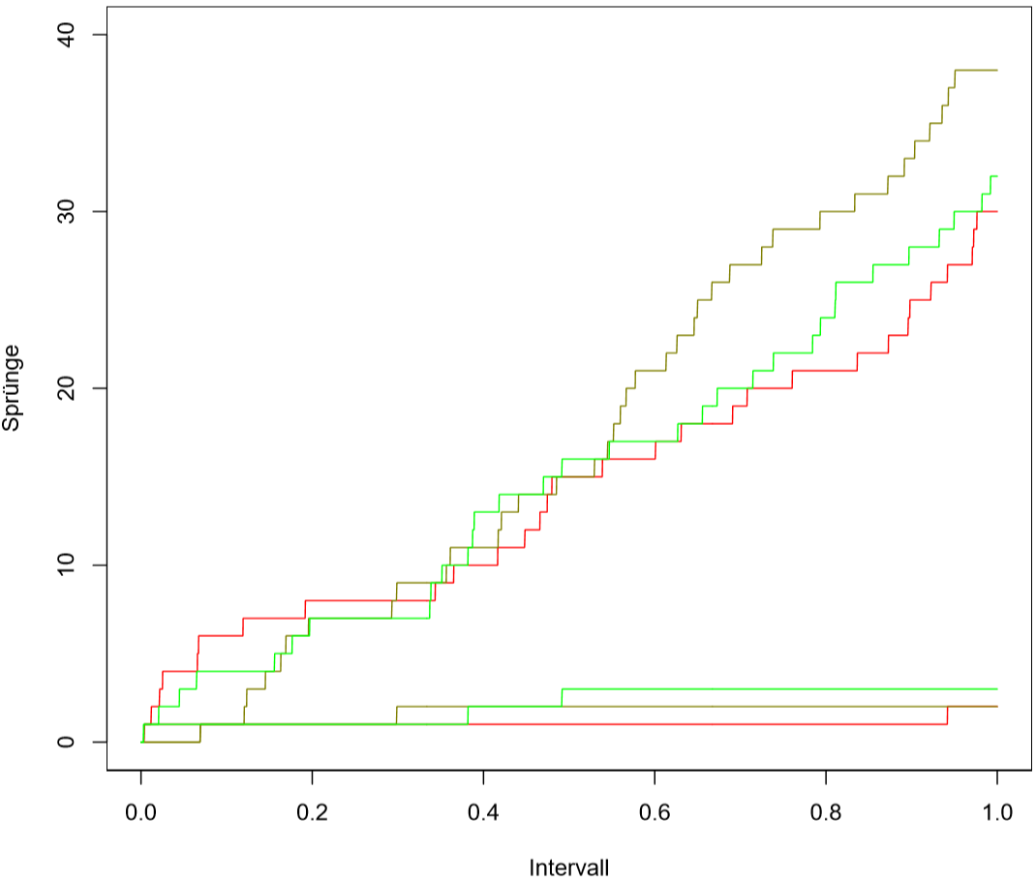
Proportionale Inkremente
Bruss und Yor(2012):
$∀t mit N_{t}>0:$
$𝔼\left[N_{t+Δt}−N_{t} | { ℱ}_{t}\right]=$ $\frac{Δt}{t}N_{t} f.s.$
Bezeichne mit $T_{1}$ die erste Ankunftszeit.
$\left(N_{t}\right)$ hat abh. Inkremente auf $\left[T_{1},1\right]$
${(N}_{t}/t)$ist Martingal auf $\left[T_{1},1\right]$
${(N}_{t}),\left(R_{t}\right),{(N}_{t}/t)$ haben gleiches $T_{1}$

Slide 18
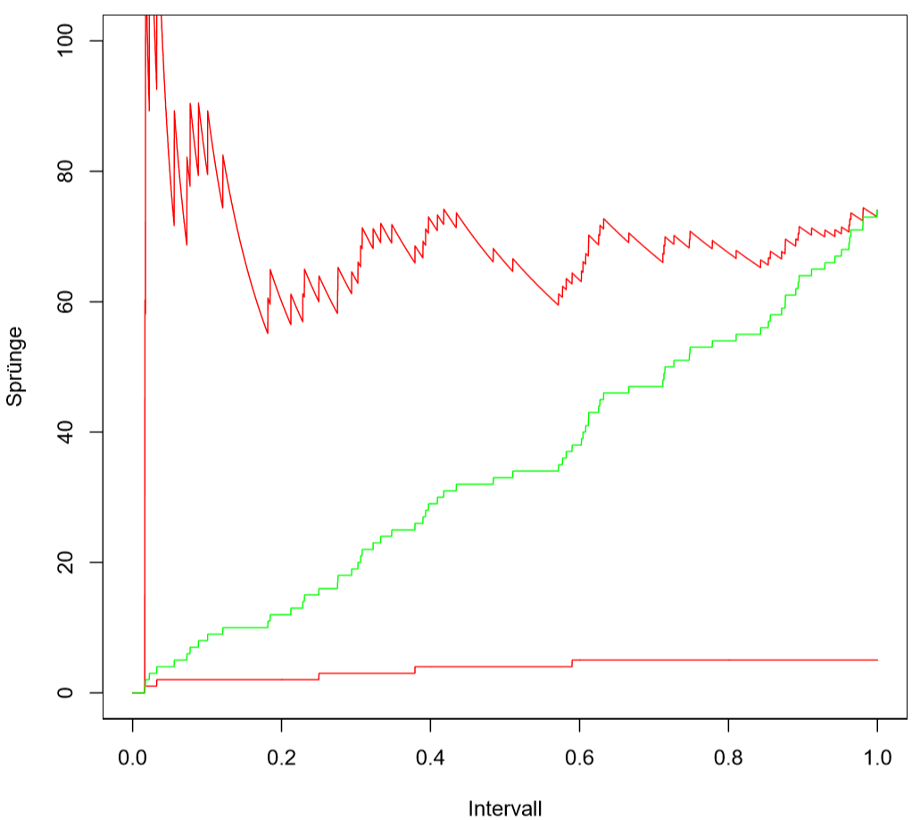
Proportionale Inkremente
Bruss und Yor(2012):
$∀t mit N_{t}>0:$
$𝔼\left[N_{t+Δt}−N_{t} | { ℱ}_{t}\right]=$ $\frac{Δt}{t}N_{t} f.s.$
Bezeichne mit $T_{1}$ die erste Ankunftszeit.
$\left(N_{t}\right)$ hat abh. Inkremente auf $\left[T_{1},1\right]$
${(N}_{t}/t)$ist Martingal auf $\left[T_{1},1\right]$
${(N}_{t}),\left(R_{t}\right),{(N}_{t}/t)$ haben gleiches $T_{1}$

Slide 19
Zufälliges Maß
Zufälliges Maß: Zufallsvariable, deren Werte Maße sind. $X:Ω→M$
$(Ω,Σ,$ $ℙ)$ WK-Raum, $(M,$ $\text{ᴍ}$) Maßraum
$M≔$Menge aller lokal endlichen Maße auf $(ℝ,$ $𝔅$)
$\text{ᴍ}≔$ kleinste $σ$-Algebra auf $M,$ sodass alle Abbildungen $μ↦μ\left(B\right)$, wobei B eine beschränkte Borelmenge ist, messbar sind.
${\left(R_{t}\right)}_{t∈[0,1]}$ induziert zufälliges Zählmaß $μ_{R}$, d.h. für festes $ω∈Ω$ und $\left(a,b\right]⊂[0,1]$ gilt $μ_{R\left(ω\right)}\left(\left(a,b\right]\right)=R_{b}\left(ω\right)−R_{a}(ω)$

Slide 20
Intensitätsmaß
Intensitätsmaß: Maß, dass einem zufälligen Maß zugeordnet wird. Das Intensitätsmaß einer Menge ist der Erwartungswert des zufälligen Maßes der Menge.
Notation: $EX\left(A\right)≔𝔼[X\left(A\right)]$
Beweisfehler:
Für Anwendung der verallgemeinerten Variante des Odds-Strategie darf das Intensitätsmaß $μ_{R}$nicht zufällig sein, bzw. soll unabhängig von der Vergangenheit sein
Für $t≥T_{1}: Eμ_{R}\left(\left(t,t+Δt\right] |{ ℱ}_{t}\right)=𝔼\left[R_{t+Δt}−R_{a} \right|{ ℱ}_{t}]=$
falsch: $={\frac{Δt}{t}N}_{t} ∙\frac{1}{N_{t}}=\frac{Δt}{t}$ ⇒ $Eμ_{R}\left(\left(a,b\right]\right)=\int_{a}^{b}{\frac{1}{u}du}$
richtig: $={\frac{Δt}{t}N}_{t} ∙\frac{1}{N_{t}+1}$ ⇒ nur für $N_{t}=∞$ unabhängig von $N_{t}$ (=ZV,zufällig)

Slide 21
Verallgemeinerte Odds-Strategie(2020)
$$Seien \left(C_{t}\right) ein Zählprozess auf \left[0,1\right], 𝒯 eine Zufallszeit, sodass der beschränkte$$
$$Prozess {\left(C_{t}\right)}_{t≥𝒯} unabhängige Inkremente hat bezüglich eines vorhersehbaren,$$
$$nicht zufälligen Intensitätsmaßes η{\left(t\right)}_{𝒯≤t≤1}. Weiters sei η\left(t\right)auf \left[0,1\right]$$
$$Riemann integrierbar und 𝔼\left[C_{1}\right]<∞.$$
$Dann ist die Strategie,bei der ersten Sprungzeit τ≥𝒯 mit$
$$𝔼[C_{1}−C_{τ}]=\int_{τ}^{1}{η\left(u\right)du≤1}$$
$zu stoppen, die optimale Strategie, um an der letzten Sprungzeit von \left(C_{t}\right)zu stoppen.$
$\int_{τ}^{1}{\frac{1}{u}du=−log(τ)≤1}…$
Dezember 2020: Beweis, dass 1/e-Strategie nicht optimal ist

Slide 22
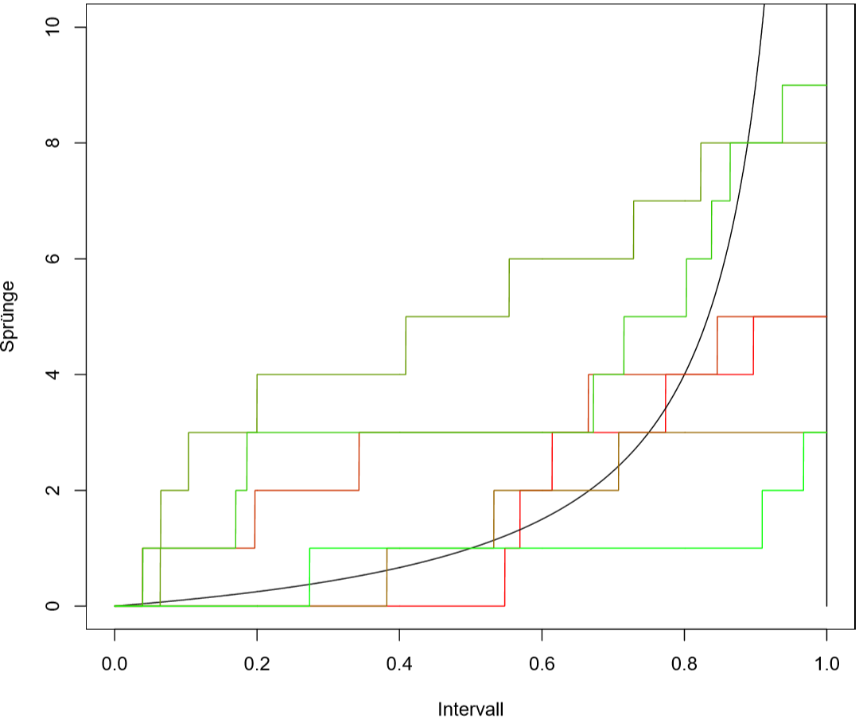
Problem der letzten Ankunft
Ziel ist es, bei der letzten Ankunft desselben ($U(0,1)$) Zählprozesses aus dem zeitstetigen Modell zu stoppen. (2012)
Optimale Stoppzeit(Sprungzeit) $τ$
muss $N_{τ}≤\frac{τ}{1−τ}$ erfüllen.
Stoppzeit abhängig von $N_{τ}$und daher
abhängig von der Vergangenheit

